Slide 1
Основные статистические распределения случайной величины.
Введение в регрессионный анализ.
Панкратов Никита
Весна 2024

Slide 2

Что такое случайная величина?
Случайная величина в дискретном производстве элементарных функций – это любая действительная функция $ξ=ξ\left(ω\right), где (ω∈Ω)$, определяемая на производстве элементарных исходов.
Случайная величина $ξ$называется дискретной, если она принимает конечное или счетной число значений, причем эти значения изолированы друг от друга.
ex: Подбрасываем 2 монетки. Число выпавших гербов – случайная величина $Ω −\left\{ГГ, ГО, ОГ, ОО\right\}.$
$ξ\left(ω_{1}\right)$ = 2, $ξ\left(ω_{2}\right)$ = $ξ\left(ω_{3}\right)$ = 1, $ξ\left(ω_{4}\right)$ = 0
Случайная величина $ξ$называется непрерывной, если существует неотрицательная функция $f_{ξ}\left(x\right)$ такая, что при всех X (интегральная) функция распределения $F_{ξ}\left(x\right)$ этой случайной величины $ξ$ представлена в виде: $F_{ξ}\left(x\right)= \int_{−∞}^{x}{f_{ξ}\left(t\right)dt}$. При этом функция $f_{ξ}\left(t\right)$ называется плотностью распределения вероятности (или дифференциальной функцией распределения).
Ex: температура на улице, дальность полета брошенного камня, процентная ставка etc.

Slide 3
Дискретная VS непрерывная
Номер грани кубика
дискретная
2. Расстояние от Усэйн Болта до финиша 100м, когда ее пересечет первый спортсмен
3. Место, которое займет Усэйн Болт на Олимпийских играх 2024
непрерывная, дискретная
4. Сколько человек пришло на пару сегодня
дискретная (сверху ничем не ограничена, но эта СВ принимает целые значения)

Slide 4

Биномиальное распределение
Дискретная случайная величина $ξ$ имеет биномиальный закон распределения с параметрами «n» и «p», если она принимает значения 0,1,...,k,…n с вероятностью: $P\left(ξ=k\right)=C_{n}^{k}∗p^{k}∗q^{n−k}$, где 0 < p < 1,
q = 1 – p. Обозначается ${Bin}_{(n, p)}$.
Поскольку$P\left(ξ=k\right)$находится по формуле Бернулли, то биномиальный закон распределения представляет собой закон распределения числа событий «A» d «n»-испытаниях, в каждом из которых может произойти с одной и той же вероятностью «P».

Slide 5
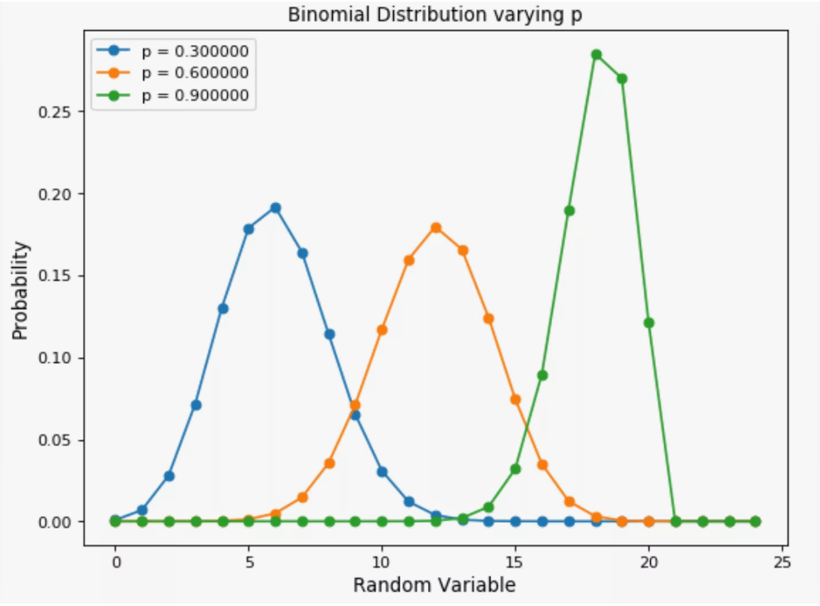
Биномиальное распределение

Slide 6

Показательное (экспоненциальное) распределение
Непрерывная случайная величина $ξ$, принимающая неотрицательные значения называется распределенной по показательному закону с параметром $λ>0$, если ее плотность распределения имеет вид: $f_{ξ}\left(x\right)=\left\{\begin{aligned}λ∗e^{−λx}, x≥0 \\ 0, x<0.\end{aligned}\right.$
Экспоненциальное распределение моделирует время между двумя последовательными свершениями события, а параметр λ описывает среднее число наступлений события в единицу времени. Обычно с помощью этого закона описывают: продолжительность обслуживания покупателя, время жизни оборудования до отказа, промежуток времени между поломками и т.п.

Slide 7
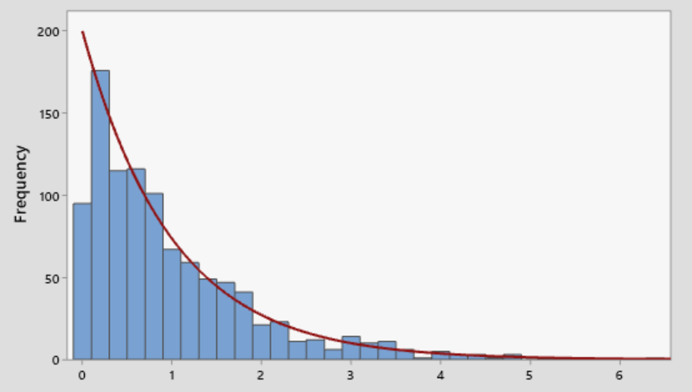
Экспоненциальное распределение

Slide 8

Нормальное распределение
Непрерывная случайная величина $ξ$, называется распределенной по нормальному закону с параметрами $a$ и $σ^{2}$ и обозначается $ξ∈N\left(a,σ^{2}\right),$ если ее плотность равна: $f_{ξ}\left(x\right)=\frac{1}{σ∗\sqrt{2π}}e^{−\frac{{(x−a)}^{2}}{2σ^{2}}}, x∈\left(−∞, ∞\right).$
Ex: масса тела младенцев при рождении, Рост мужчин и женщин, размер обуви etc.

Slide 9
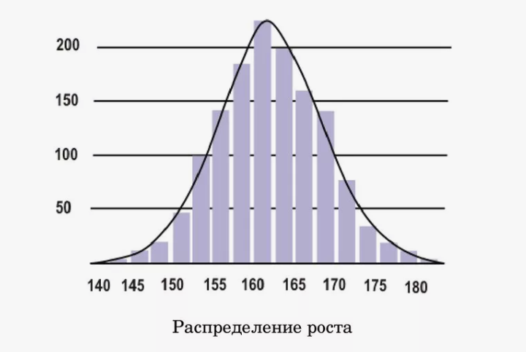
Нормальное распределение
https://planetcalc.ru/4986/

Slide 10
Milestone 1

Slide 11
Введение в регрессионный анализ

Slide 12
Time to coding! 😎

Slide 13
Milestone 2

Slide 14
Полезные ссылки и материалы
GitHub
ТГ канал

Slide 15
Спасибо за внимание!

